Slide 1
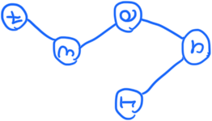
6
二叉搜索树
Trees sprout up just about everywhere in computer science.
按照2, 1, 6, 3, 4构建的二叉搜索树
by Donald Knuth (高德纳)

Slide 2
Warmup

Slide 3
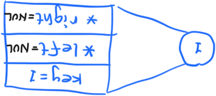

基本结构
key: 当前节点存的信息
*left: 左边的节点是谁
*right: 右边的节点是谁
构建新节点的初始值: key=0, left=right=NULL.

Slide 4
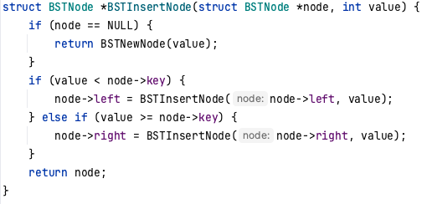
增加新节点
例子: 在下面的二叉树中增加 “10”
要满足结构约定的条件
左边(子树)小, 右边(子树)大
转化为往一侧子树插入的问题
Base case: 到达了空节点 → 正好把节点插进去

Slide 5
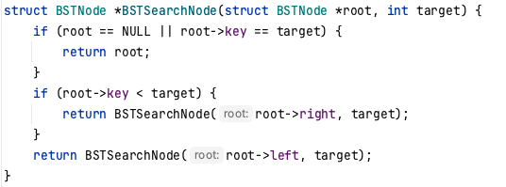
查找一个节点
例子: 在下面的二叉树中增加 “10”, “3”
使用刚刚的定义
小于? 往左看
大于? 往右看
找到了好诶! 是NULL就没找到了

Slide 6
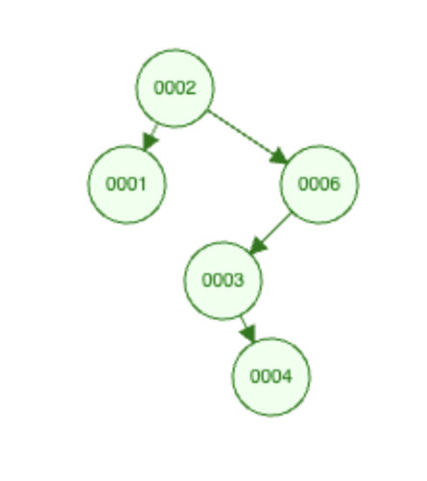
可视化验证
https://www.cs.usfca.edu/~galles/visualization/BST.html

Slide 7
删除一个值

Slide 8
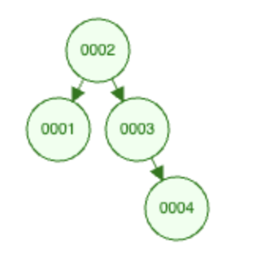
例子
先玩玩看!
如果要删除的节点挂了两个孩子, 怎么办?

Slide 9
By case analysis!
按照要删除的节点挂了几个孩子分为
0: 直接删去
保持了BST的性质吗?
1: 直接删去, 把那个孩子挂过来
保持了BST的性质吗?
2: 那该选谁做继承人???

Slide 10
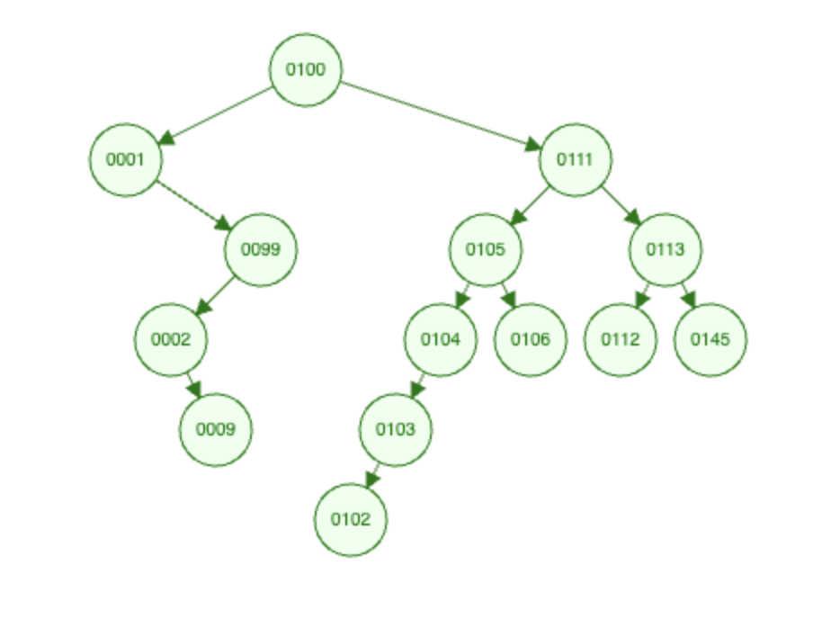
例子2.
刚刚的不够强, 再来一组强的
分析大小关系
0111在他们的 “中间”
0111
<0111
>0111

Slide 11
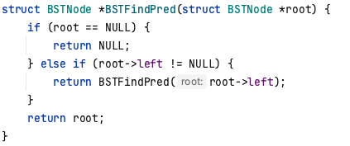
找前驱
目标: 找一个新的 “分界线”
最小的比要删除的这个节点大的节点是谁
最大的必要删除的这个节点小的节点是谁
0100
右孩子的左孩子的左孩子的…左孩子
对吗? 用反证法验证之.

Slide 12

换上来之后
记得把换上来的那个值删除了

Slide 13
一个问题
使用顺序/倒序插入 → 退化成一条链
我们下一次来修正这个问题.

Slide 14
搜索路径长度的期望

Slide 15
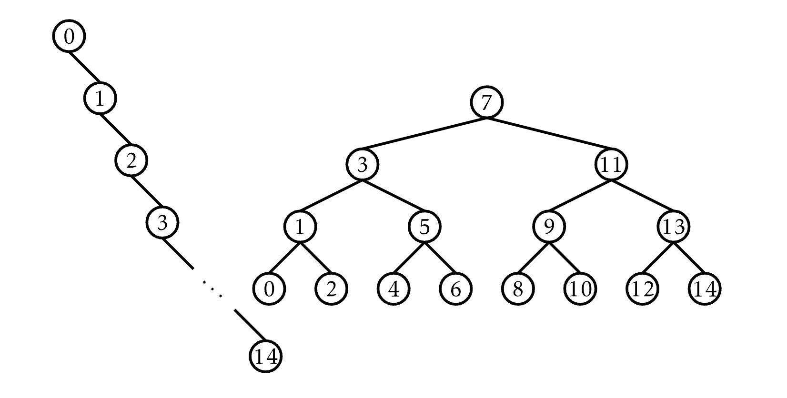
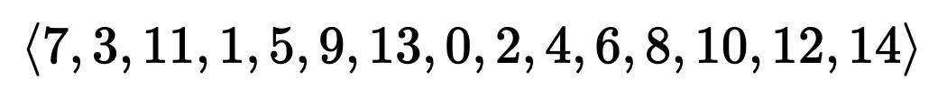
例子: 0..14的二叉搜索树
难查找, 概率小
好查找, 概率大
~21904800
个插入序列
……
到底有多大(小)?

Slide 16
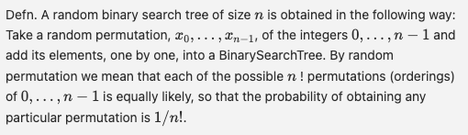
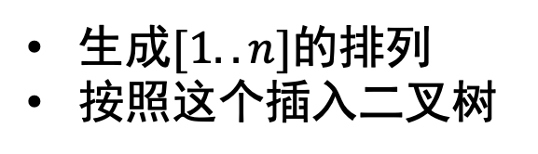
随机二叉搜索树
生成$[1..n]$的排列
按照这个插入二叉树
那现在就可以看看搜索路径的情况了

Slide 17

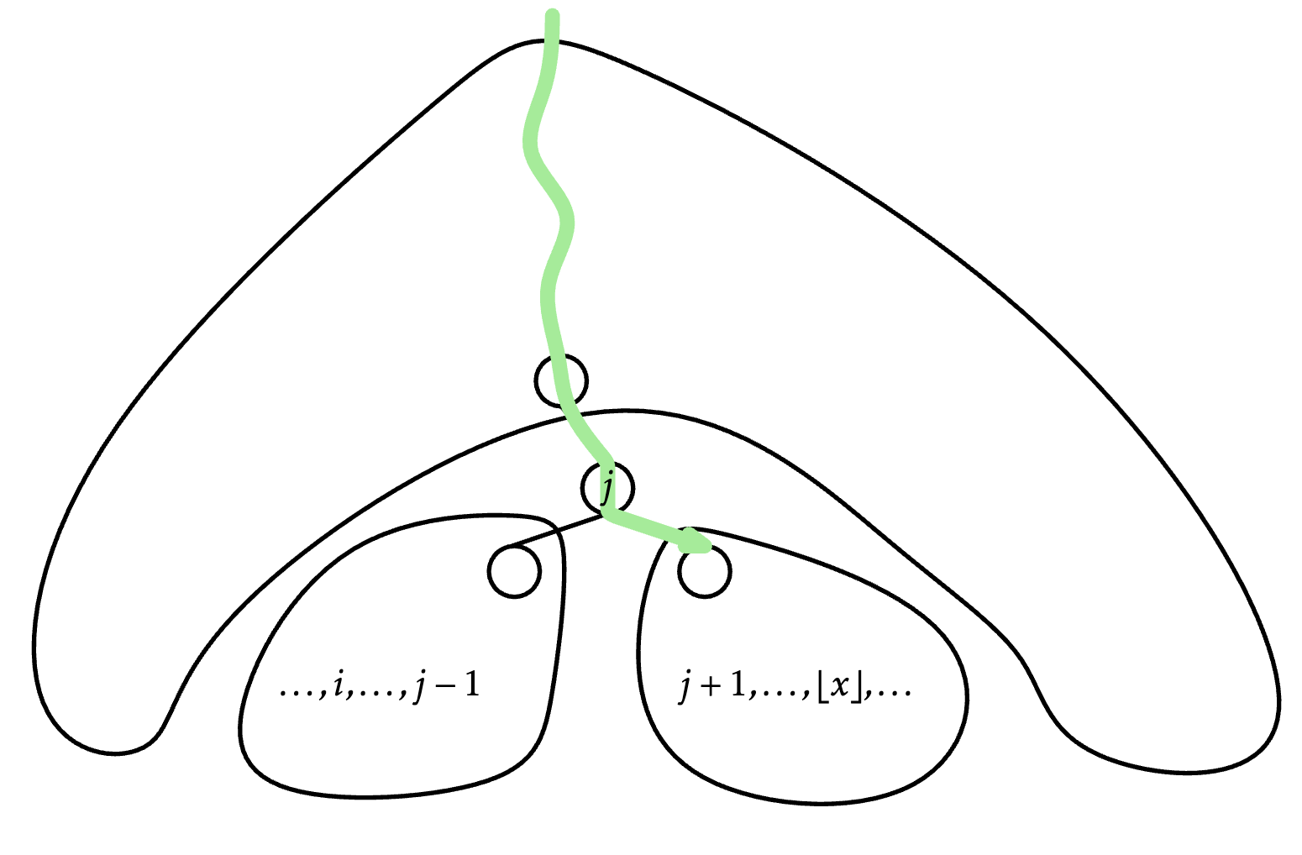

重大观察

Slide 18
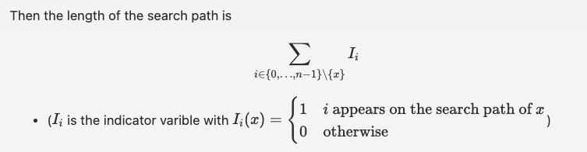
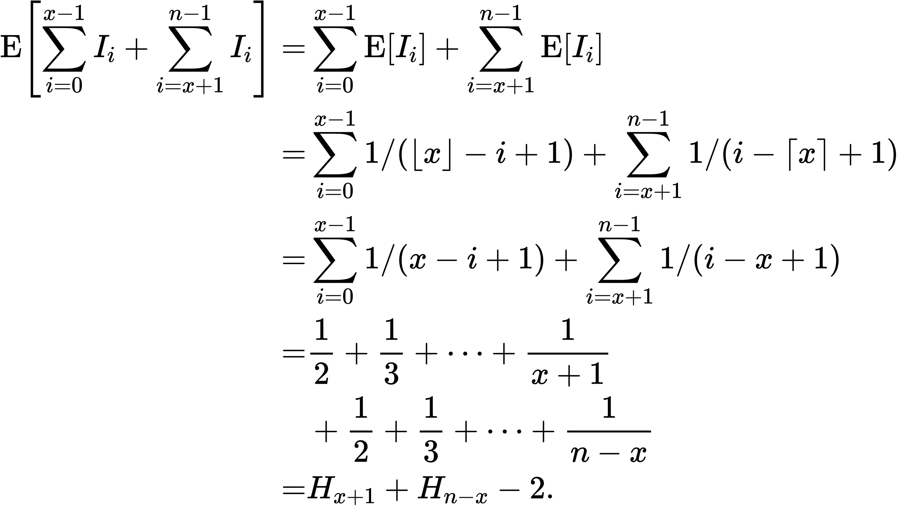
来算期望

Slide 19

结论

Slide 20


QQ: 2095728218
gwzhang@cug.edu.cn

